Slide 1
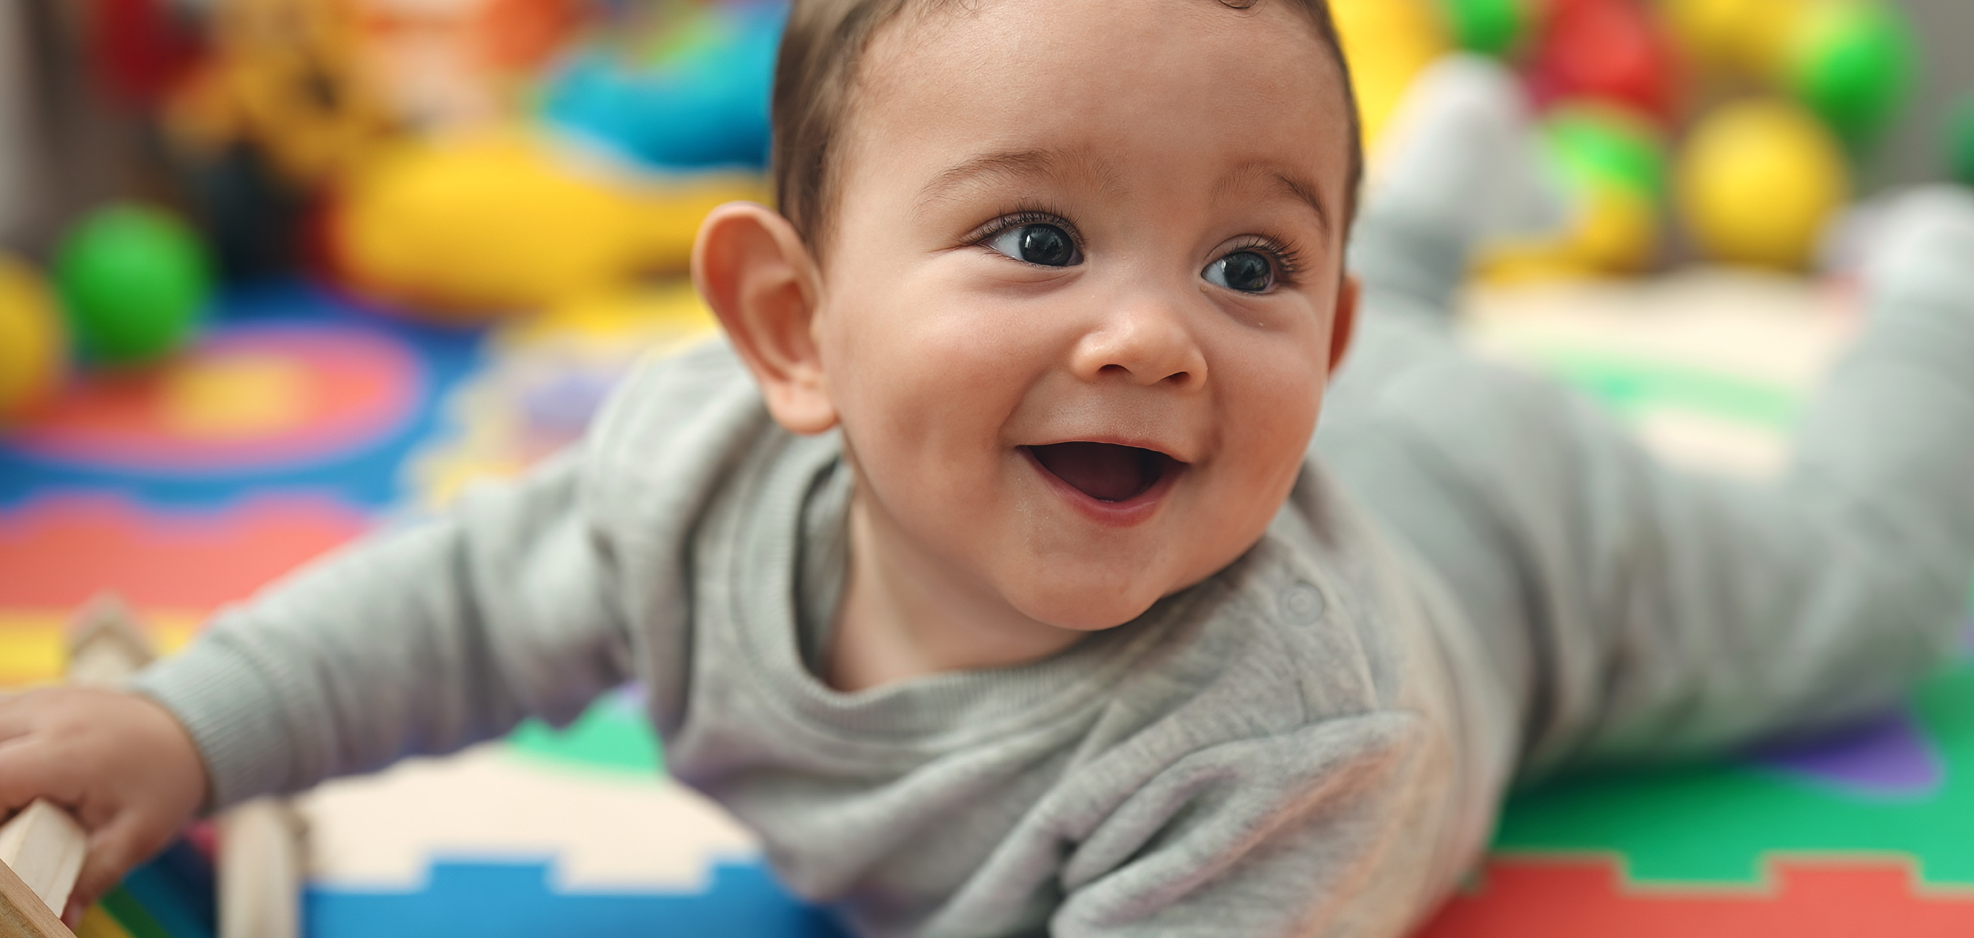
管理托兒所的螞蟻
加州大學三藩市分校/加州托兒所健康計畫《健康學校法案》批准的課程，2023年
Notes:
自我介紹和項目介紹

Slide 2



鳴謝
本计划的资金是通过加州农药监管局（DPR）的拨款提供的。本文件的内容不一定反映DPR的观点和政策，提到商品名称或商业产品也不构成对使用的认可或推荐。
https://www.cdpr.ca.gov/docs/schoolipm
https://cchp.ucsf.edu
Notes:
這個綜合害蟲管理(IPM)研討會由加州殺蟲劑監管局(DPR)資助，最初由加州大學(UC)、三藩市護理學院的加州兒童保健計畫與加州大學伯克利分校環境研究和兒童健康中心、加州大學全州IPM計畫和DPR合作開發。本檔的內容不一定反映DPR的觀點和政策，提到商品名稱或商業產品也不構成對使用的認可或推薦。

Slide 3

破冰題
你的名字叫什麼？
你在你的托兒所項目中看到什麼樣的螞蟻？
你對螞蟻有什麼感覺？
你想從今天的研討會中學到什麼？

Slide 4
目標
安全地預防和清除螞蟻
保護托兒所設施中的兒童和工作人員的健康
保護環境
確保您的員工遵守《健康學校法》的要求
Notes:
1.我們希望你從這個演講中得到的四件事是什麼？
2. 本講座將教你如何預防和清除中心內的螞蟻。
3.蟲害綜合防治方法旨在控制蟲害，同時也保護人們的健康......和環境。除了這些資訊是關於最佳實踐的，它也是關於法律的。
4.今天我們還將瞭解更多關於《健康學校法》的資訊，以及為了遵守該法，你的責任是什麼。

Slide 5
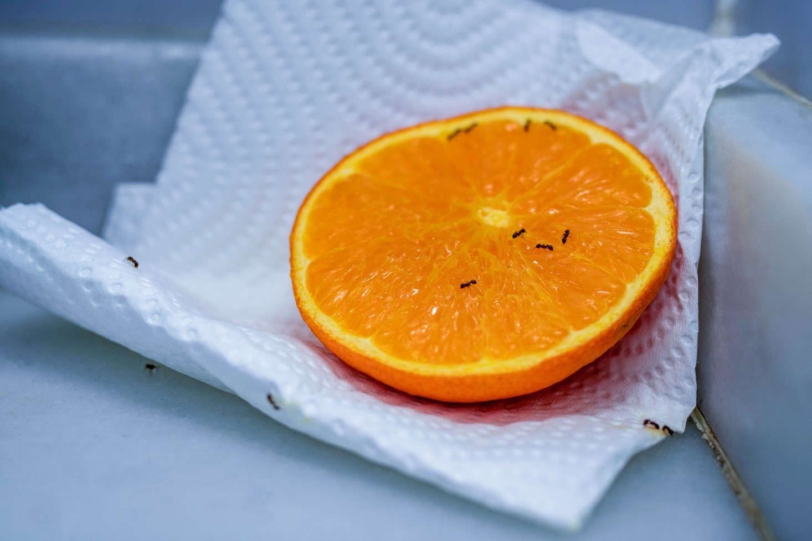
議程
螞蟻是害蟲
《健康學校法》和害蟲綜合管理
螞蟻的綜合蟲害管理(IPM)

Slide 6
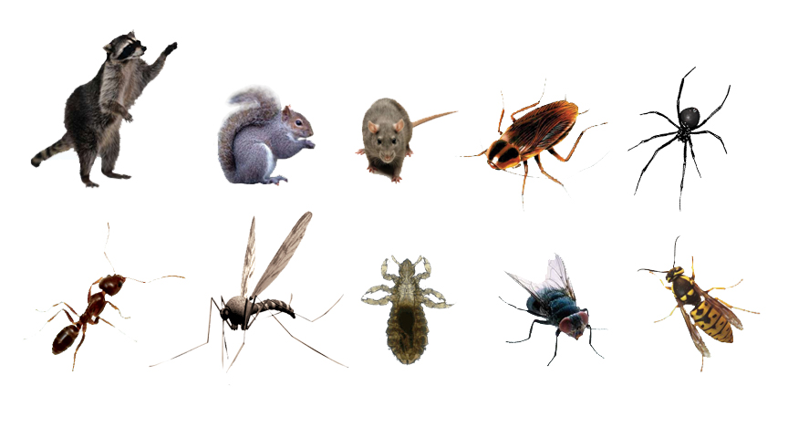
什麼是害蟲？
害蟲可以被描述為任何造成損害或不適，
或傳播或產生疾病的生物體。
Notes:
你在這裡看到什麼害蟲？
害蟲也可以是簡單地出現在不想要的地方的東西，例如草地遊戲區的三葉草。
重要的是要記住：在一種情況下是害蟲的東西在其他環境中可以發揮重要作用。例如，螞蟻在戶外時實際上是有益的。它們為土壤增加氧氣，並攻擊昆蟲，如跳蚤、毛毛蟲和白蟻。

Slide 7
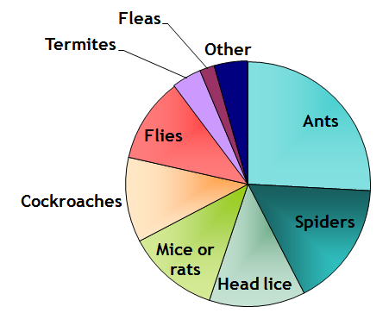
加州托兒所最常見的室內害蟲是什麼？
Bradman, A. , Dobson, C., Leonard, V. & Messenger, B. (2010). 加州托儿所的害虫管理和杀虫剂使用，加州大学伯克利分校公共卫生学院儿童环境健康研究中心在app.cdpr.ca.gov/schoolipm/childcare/pest_mgt_childcare.pdf。
Notes:
正如你從這項對托兒所的調查中所看到的，螞蟻是最常見的室內害蟲。.

Slide 8
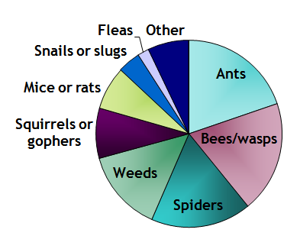
加州托兒所最常見的室外害蟲是什麼？
Notes:
許多托兒所工作人員也認為螞蟻是戶外的害蟲，它們是托兒所列出的最常見的戶外害蟲之一。

Slide 9
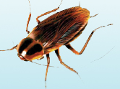
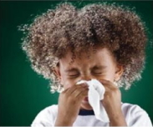
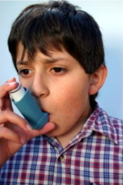
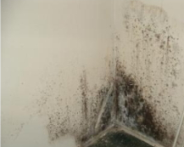
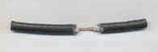
蟲害會造成什麼問題？
健康問題
傳播疾病、
污染物
敏感症
誘發哮喘
建築物損壞
黴菌和白蟻
對建築物的破壞
老鼠咬電線
家長和工作人員看到害蟲
就會感到不安
Notes:
兒童護理中的害蟲有三大類值得關注。
第一類是健康問題。 蟑螂或老鼠等害蟲可以傳播病菌，導致疾病。 例如，蟑螂可以穿過廁所或垃圾桶裡未煮熟的肉或腐爛的食物，然後穿過我們吃飯的盤子和桌子。 害蟲也可以引起過敏或哮喘。 蟑螂會誘發哮喘，因為當它們脫皮生長時，會釋放出一種很像貓的 "皮屑"。這已被證明是哮喘的一個誘因。 老鼠也被證明會引發哮喘，因為它們的皮毛和尿液的氣味。
第二類問題是建築物損壞。黴菌和白蟻會破壞建築物的結構完整性。老鼠可以穿過電線，這可能是一種對電氣的危險。
第三類問題是，家長和工作人員看到害蟲時很不高興，往往想儘快把它們趕走。

Slide 10
小組討論：
螞蟻是害蟲嗎？
健康問題
它們是否會導致：
健康問題？
建築物損壞？
家長和工作人員感到不安？
建築物損壞
家長和工作人員看到害蟲就會感到不安
Notes:
害蟲的定義：造成損害或不適，或傳播或產生疾病？
它們會造成健康問題嗎？ 建築物損壞？ 父母看到螞蟻時是否感到不安？
螞蟻的位置（室內與室外等）是否會改變答案？
分組討論，回來給出你們組的答案。
你對螞蟻的看法會影響你是否使用殺蟲劑。 使用殺蟲劑會引發《健康學校法》的要求。

Slide 11
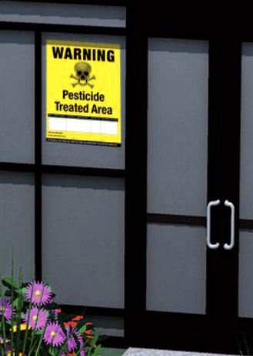
什麼是《健康學校法》（HSA）？
知情權法 ，讓家長和工作人員瞭解公立學校和托兒所的殺蟲劑使用情況。
保證加州兒童的健康、安全的學習和護理環境。
適用於公立K-12學校以及公立和私立持牌照的托兒中心。
不適用於家庭托兒所。
Notes:
有人聽說過《健康學校法》嗎？ 你能告訴我關於它的什麼？
2007年，加州法律AB2865將《健康學校法》擴展到托兒所。許多幼教機構沒有意識到他們在HSA下的責任。
儘管HSA不適用於家庭托兒所，但在這種情況下使用IPM策略保護兒童健康有很大價值。關於家庭托兒所的更安全的害蟲管理和IPM的指導可在CCHP網站上找到：https://cchp.ucsf.edu/content/integrated-pest-management-toolkit-family-child-care-homes。

Slide 12
《健康學校法》(HSA)
加州殺蟲劑監管局（DPR）負責幫助實施《健康學校法》。
聯繫DPR的兒童護理IPM計畫：
  https://www.cdpr.ca.gov/docs/schoolipm/
  如有問題，請發電子郵件至 ccipmlist@cdpr.ca.gov
Notes:
誰負責幫助實施《健康學校法》？加州殺蟲劑監管局（DPR）負責幫助學校和托兒所實施IPM措施。
您可以通過聯繫加州殺蟲劑管理部的兒童護理IPM計畫，向加州DPR索取關於在幼兒教育設施中開始實施IPM計畫的資訊。 資源在https://www.cdpr.ca.gov/docs/schoolipm/
或發電子郵件至 ccipmlist@cdpr.ca.gov 提出任何問題。

Slide 13
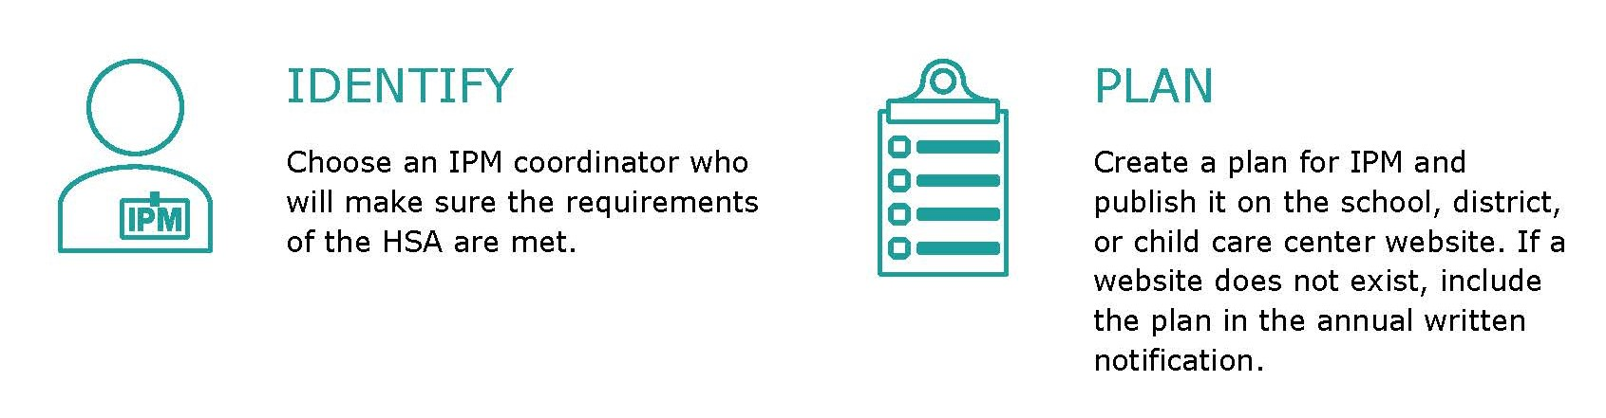
HSA對托兒中心的要求
Notes:
你可能對這些要求很熟悉（接下來的4張幻燈片）：
1. 在中心確定一個人，以確保滿足這些要求，又稱綜合蟲害管理協調員
2. 制定一個IPM計畫
使用殺蟲劑管理部門（DPR）提供的範本；或者寫出你自己的範本，包括：IPM協調員的名字，所有預計應用的殺蟲劑的清單，甚至是PMP，以及計畫的修訂日期。
在你的專案網站上公佈IPM計畫；如果你沒有網站，將IPM計畫與年度書面通知一起發給所有家長、監護人和工作人員
在你的中心或學校辦公室張貼該計畫的紙質副本

Slide 14
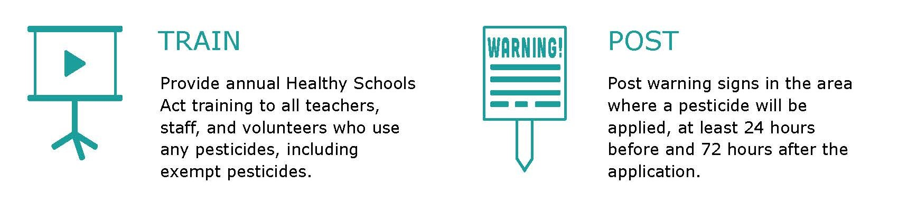
HSA對托兒中心的要求
Notes:
完成IPM培訓
IPM協調員和任何將在托兒所使用殺蟲劑（包括消毒劑）的人都必須接受這一培訓。
每年都必須重複培訓
張貼標誌
在使用殺蟲劑之前通知家長和員工
在每個使用非豁免殺蟲劑（噴霧器、霧化器、或非封閉顆粒或粉末）的區域周圍張貼警告標誌。
這些標誌應在使用殺蟲劑前24小時張貼，並在使用後72小時內保持原狀。

Slide 15
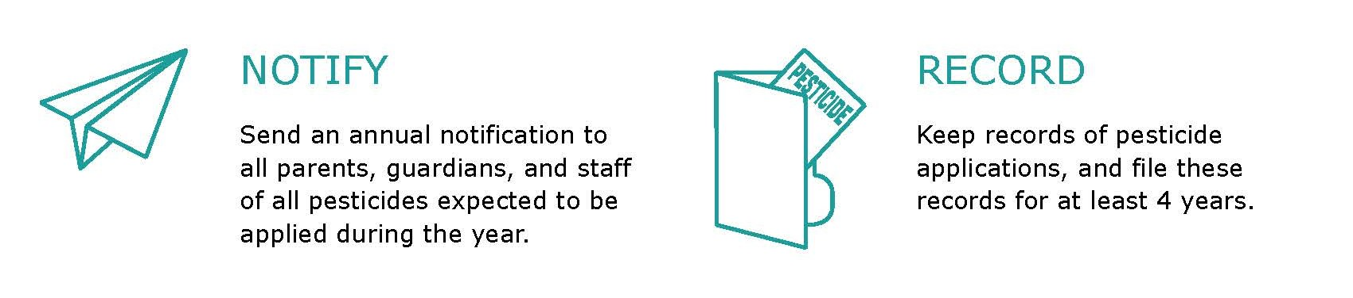
HSA對托兒中心的要求
Notes:
通知
每年，以書面形式讓每個人知道，在下一年，中心工作人員或害蟲管理專業人員預計會使用哪些殺蟲劑。
記錄
保存過去4年工作人員和承包商使用的非豁免農藥（噴霧器、霧化器或不含顆粒或粉末）的記錄。

Slide 16
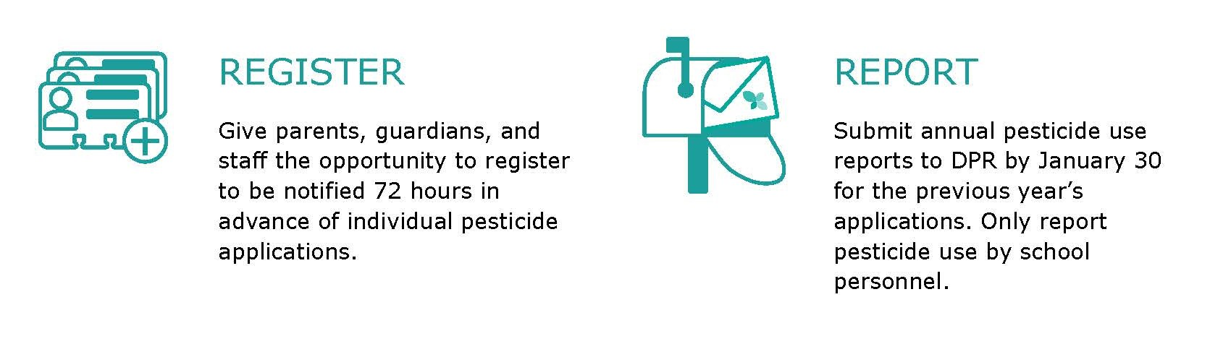
HSA對托兒中心的要求
Notes:
註冊
保持一份家長和工作人員的名單，他們希望在使用非豁免殺蟲劑（噴霧器、霧化器、顆粒或粉末，如果不封閉）時被告知。
盡早通知登記冊上的每個人--至少在使用前72小時通知他們
確保每年報告非豁免農藥（噴霧劑、霧化器或非封閉式顆粒或粉末）的使用。
每年或更頻繁地向DPR發送學校員工使用農藥的報告。
不要提交承包商施用的農藥使用報告；他們將向DPR提交自己的報告。
不遲於前一年的1月30日提交報告（例如，不遲於2022年1月30日提交2023年的報告）。
使用DPR表格HSA-118（學校和托兒所雇員的農藥使用報告），該表格可在DPR學校IPM網站https://www.cdpr.ca.gov/docs/schoolipm/。

Slide 17
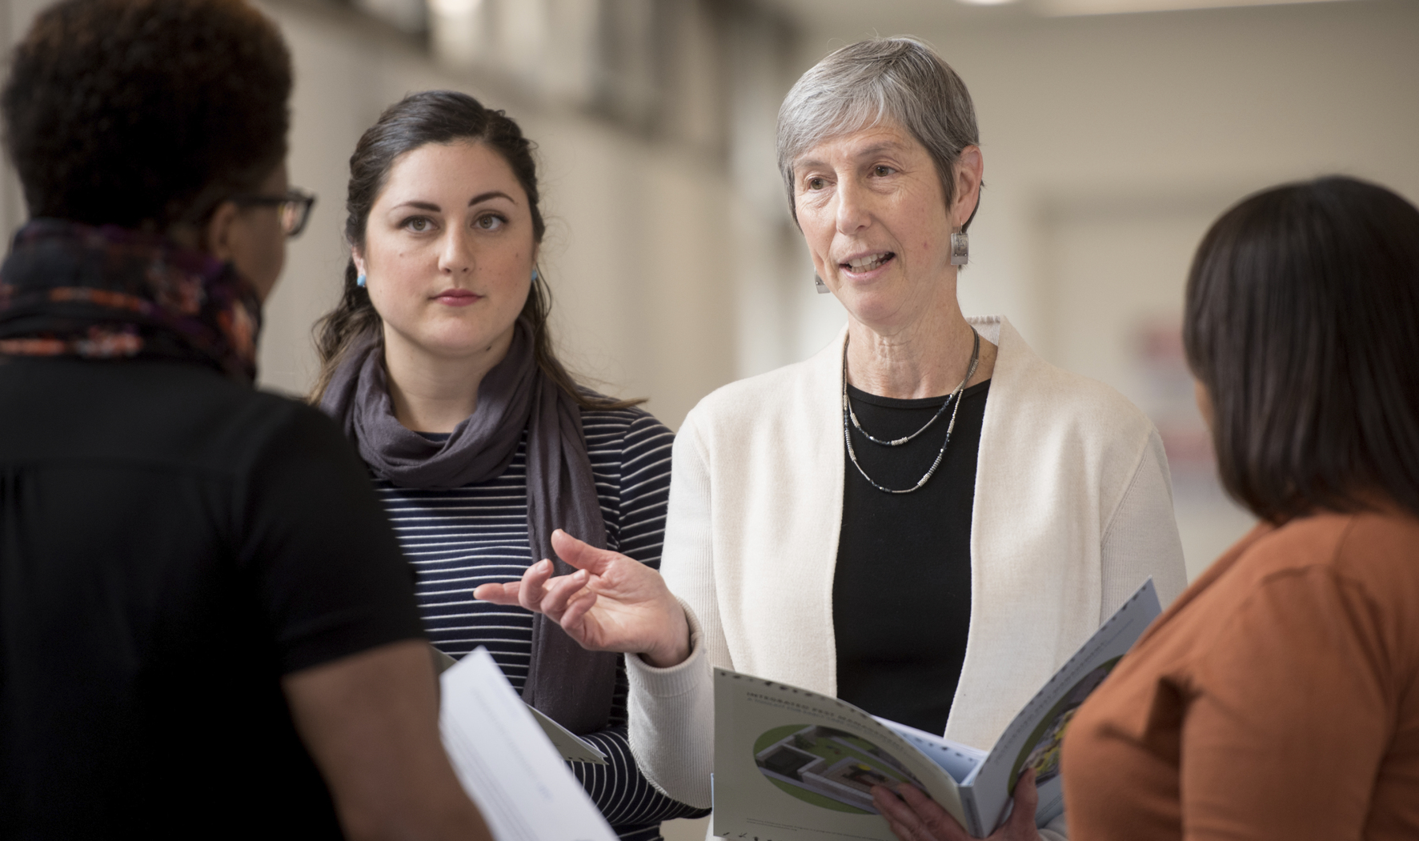
請務必與...
物業業主
蟲害管理專業人員
保管員/清潔服務
志願者
Photo from UCSF
.
《健康學校法》對財產所有者和害蟲管理專業人員有具體要求。更多資訊可以在DPR的網站上找到
Notes:
重要的是要注意可能在你的中心使用殺蟲劑的每個人。 他們需要被告知《健康學校法》的要求。
《健康學校法》對以下方面有非常具體的要求：
業主--如果你租房，你可能需要通知你的房東，他們有責任遵守《健康學校法》。
害蟲管理專業人員--如果您使用的是服務，您可能需要告知他們《健康學校法》的要求。
其他人可能在你的中心使用殺蟲劑：
保管員/清潔工
任何志願者

Slide 18
豁免類產品
這些產品可免於報告和張貼要求：
自帶誘餌的殺蟲劑
用作裂縫和裂縫處理的凝膠或糊狀物中的殺蟲劑
用於殺滅病菌的產品（抗菌劑），如消毒劑和殺菌劑
最低風險的殺蟲劑或FIFRA 25(b)含有最低風險的產品，如肉桂、薄荷、香茅等
即使在使用豁免產品時，也需要進行年度培訓!
Notes:
有些殺蟲劑被豁免於《健康學校法》。 這意味著在使用這些殺蟲劑產品時，不需要通知家長和工作人員，也不需要保存使用記錄。
在誘餌、陷阱或凝膠中使用殺蟲劑的產品被豁免。 這是因為它們是封閉的，所以不能被兒童吸入或輕易觸及。
用於殺滅細菌的產品（抗菌劑），如消毒劑和殺菌劑也是豁免的。
根據《聯邦殺蟲劑、殺真菌劑和殺鼠劑法案》（FIFRA），某些對人或環境幾乎沒有風險的殺蟲劑被認為是最低風險的殺蟲劑。這些殺蟲劑也被稱為FIFRA 25(b)產品。這可能包括具有最低風險活性成分的產品，如：迷迭香油、肉桂、薄荷、香茅等。
最低風險殺蟲劑的完整列表：https://www.epa.gov/sites/default/files/2018-01/documents/minrisk-active-ingredients-tolerances-jan-2018.pdf
這些也是豁免的。
但是，如果你使用任何類型的殺蟲劑，無論是否豁免，你仍然必須參加IPM培訓。

Slide 19
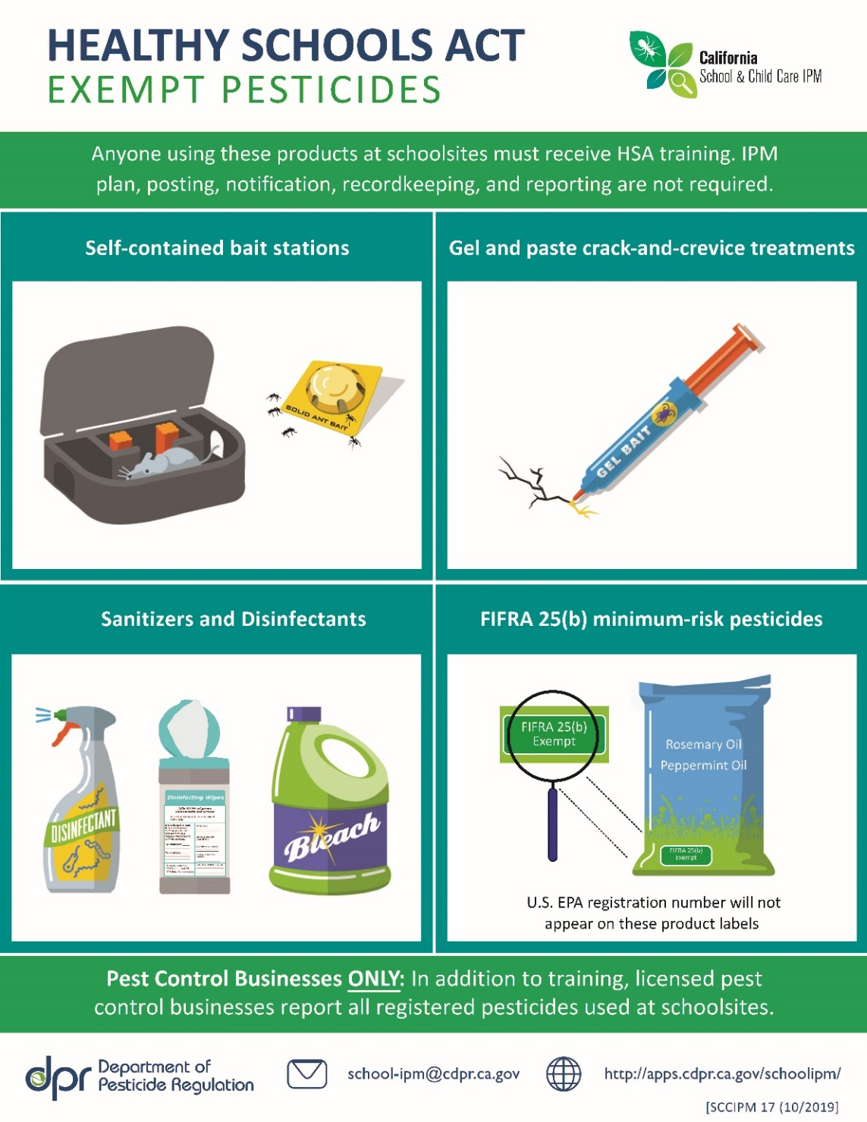
Notes:
下面是一些被豁免的殺蟲劑的圖片。
--自帶誘餌盒
--凝膠和糊狀物
--清洗劑和消毒劑
--FIFRA 25(b)最低風險的殺蟲劑：
同樣，這包括具有最低風險活性成分的產品，如：迷迭香、肉桂、薄荷、香茅
列表：https://www.epa.gov/sites/default/files/2018-01/documents/minrisk-active-ingredients-tolerances-jan-2018.pdf
如果你使用這些產品，你不需要向家長發佈通知或填寫報告。 你仍然必須參加年度IPM/IGM培訓。

Slide 20
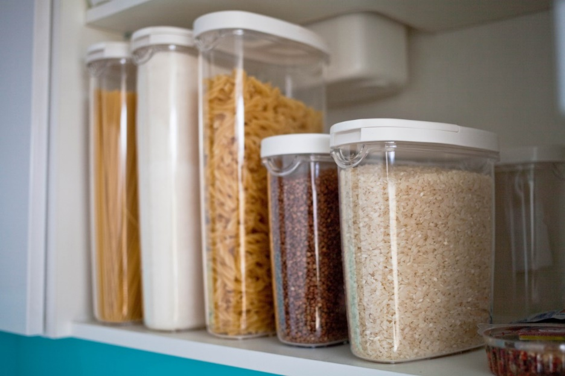
小組討論：
螞蟻與HSA
  考慮這些類型的螞蟻控制：
  噴霧劑或霧化器
  誘餌盒
  保持食物表面的清潔
  將食物放在可雙層密封的容器中
其中哪些會觸發HSA的報告和通知要求？
Notes:
HSA=《健康學校法》
要求=張貼標誌，提交殺蟲劑使用報告

Slide 21
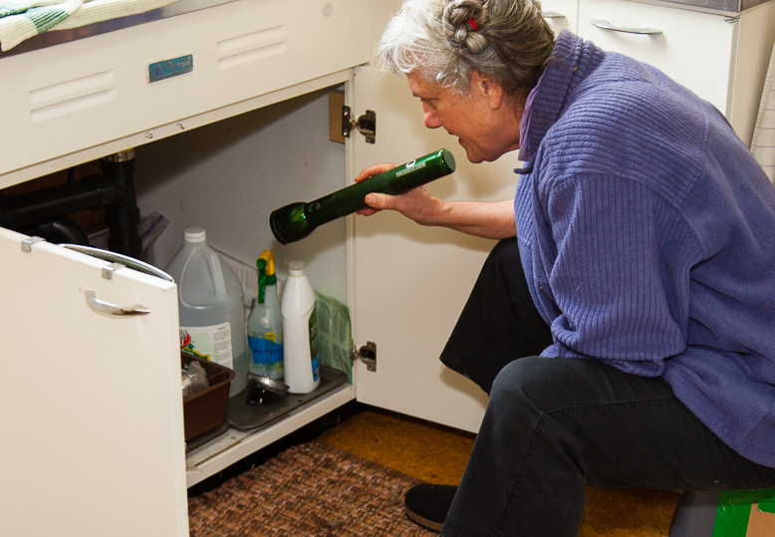
什麼是綜合蟲害管理（IPM）？
一種更安全、更可持續的方法，使用毒性最少、有效的方法來解決蟲害問題，並專注於：
防止蟲害的發生
監測害蟲
減少殺蟲劑的使用
最大限度地減少對人和環境的健康風險。
Notes:
IPM在減少殺蟲劑使用的同時將害蟲拒之門外
綜合蟲害管理（IPM）是一種以更安全、更有效、更持久的方式來控制害蟲的方法。
通過以下方式管理害蟲問題
使用非化學方法。
使用最低毒性的殺蟲劑
IPM之所以有效，是因為綜合的害蟲管理方法最終比單一的方法（如噴灑殺蟲劑）更有效。
更不需要《健康學校法》所要求的報告、文書工作等。

Slide 22
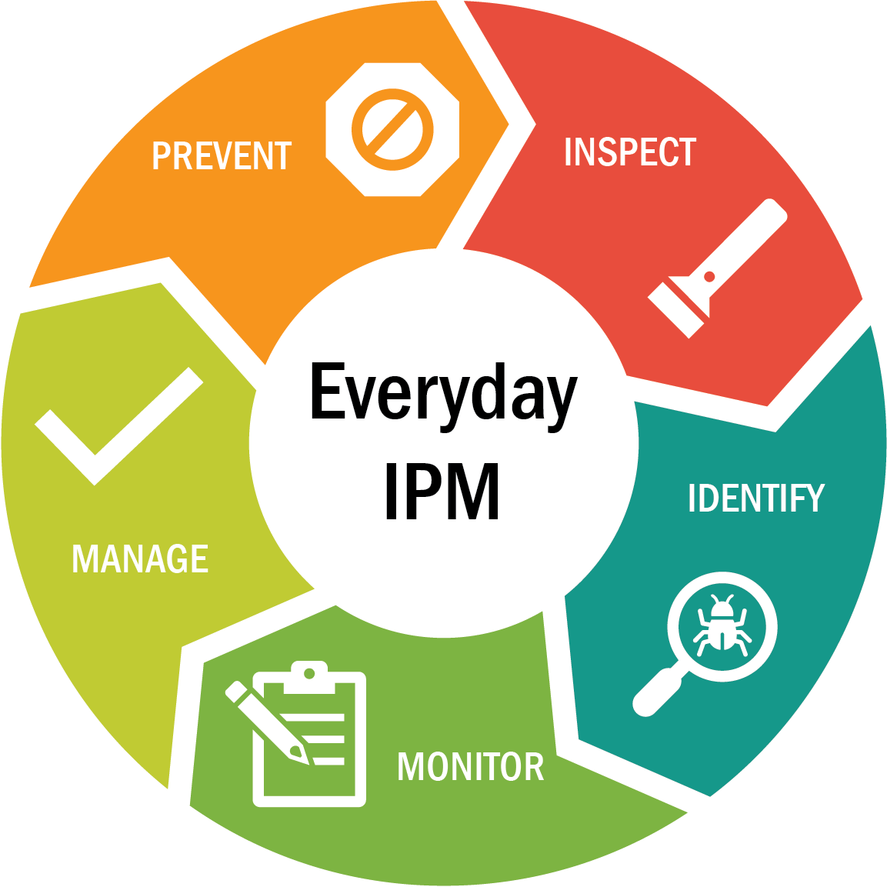
蟲害綜合治理週期
預防
檢查
識別
管理
監測
Notes:
預防： 把害蟲拒之門外；清除害蟲的食物、水和住所
檢查 - 尋找害蟲的跡象；證據、損害、害蟲本身；它們從哪裡和怎樣進來的？
識別 - 你發現了什麼樣的害蟲？它們住在哪裡？他們吃什麼？它們的生命週期是什麼？
監測--繼續檢查和評估；使用IPM檢查表
管理-管理現有的害蟲問題： 徹底清潔；吸塵和誘捕。 如果有必要使用殺蟲劑，使用誘餌和凝膠，而不是噴灑。
在所有的策略中，預防是IPM的關鍵。 在實踐中，我們在這些類別中描述的許多策略被用於IPM的一個以上的類別。例如，讓螞蟻遠離你的建築是一個重要的預防策略，但它也是管理螞蟻侵襲時使用的策略。

Slide 23
關於螞蟻的有趣事實!
螞蟻是社會性的，並形成大的蟻群。
大多數螞蟻群在戶外築巢。
人行道上的螞蟻為爭奪領土而戰。
Notes:
螞蟻是社會性昆蟲，這意味著它們一起工作，建造巢穴，相互餵養，照顧幼蟲，並保衛自己的家園。 螞蟻群可以由數萬隻甚至數百萬隻螞蟻組成，它們都在一起工作。
幾乎所有的蟻群都在戶外形成巢穴。 你在家裡看到的螞蟻很可能是來室內尋找食物（有時是水），以便帶回蟻群的其他成員。
人行道上的螞蟻群會為了爭奪領地而相互爭鬥。如果你在春天的時候看到人行道上有一大群螞蟻，這可能是一場人行道螞蟻的戰爭。

Slide 24
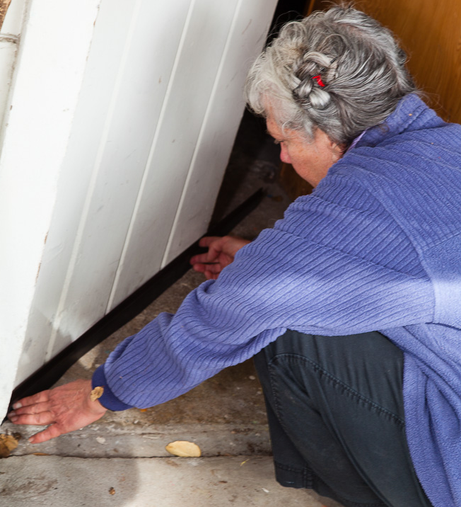
防止螞蟻：
讓它們遠離建築物
保持堆積的地膜離建築物12英寸遠
    防止螞蟻在附近築巢
讓植物與建築物保持12英寸的距離
控制建築物附近植物上的蚜蟲
    螞蟻對蚜蟲有吸引力
Notes:
我們將通過IPM週期的步驟，專門討論螞蟻。
步驟1：預防--在你的建築物外。 把螞蟻喜歡在你的建築物附近築巢或尋找食物的地方拿走。 它們就不太可能在室內找到自己棲息的方式。

Slide 25
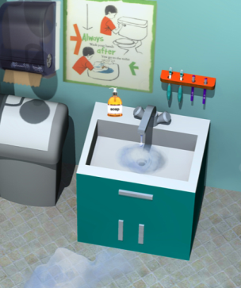
防止螞蟻：
清除它們的食物和水
在兩餐之間保持廚房和飲食區的清潔。
將食物儲存在密封的容器中。
溢出來的東西要馬上擦乾淨。
每天清除垃圾。修理漏水的水槽和管道。
Notes:
繼續進行這一步驟，防止螞蟻在你的建築物內找到食物和水

Slide 26
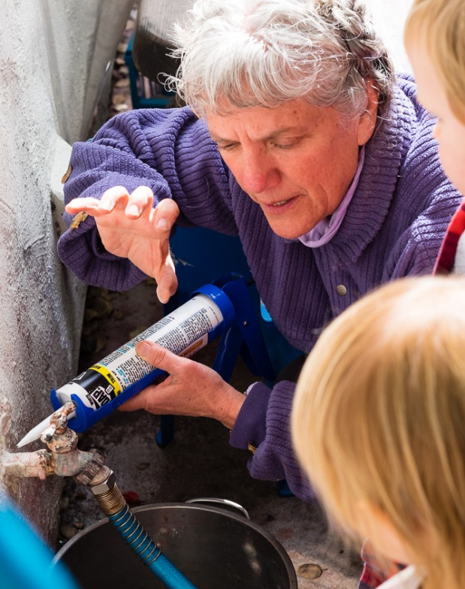
防止螞蟻：
清除它們的庇護所
封閉有螞蟻蹤跡的裂縫和縫隙。
如果有螞蟻在那裡築巢，就把盆栽移走。
更換被水破壞的木材
Notes:
繼續進行這一步骤，防止螞蟻在你的建築物內找到庇護所
封閉它們通常的進入點（裂縫和縫隙）。
如果你在盆栽裡發現了螞蟻，把它搬到外面去，換上泥土。
螞蟻可以在腐爛或柔軟的木頭中築巢，所以如果漏水損壞了室內的木頭，請更換它。

Slide 27
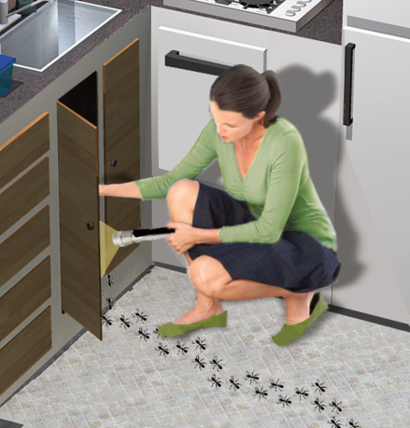
檢查螞蟻
如果你看到一兩隻螞蟻，可能還有更多。
檢查室內和室外的痕跡，瞭解它們是如何進來的。
Notes:
填補允許它們進入的裂縫和縫隙。

Slide 28
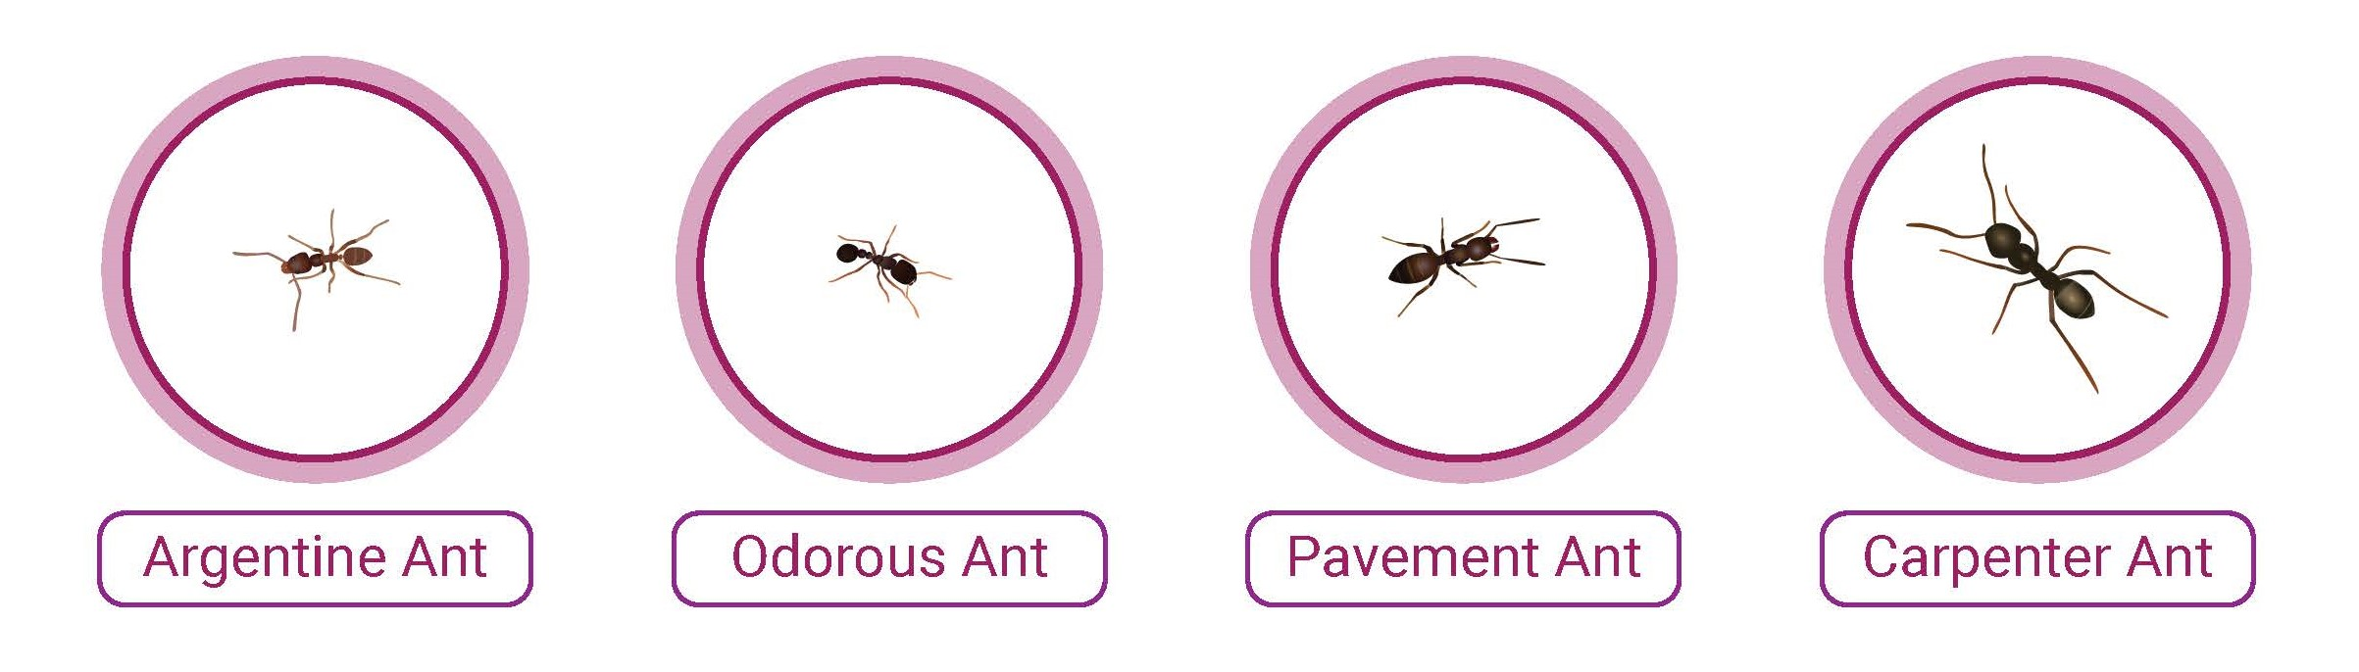
識別螞蟻
Image from California Department of Pesticide Regulation
Notes:
這裡有一張圖片可以説明你識別螞蟻--這些圖片不是按比例繪製的，但是你可以看到和你本人一樣多的東西。 這張圖片來自於美國殺蟲劑管理部為學校的螞蟻IPM所編寫的手冊。

Slide 29
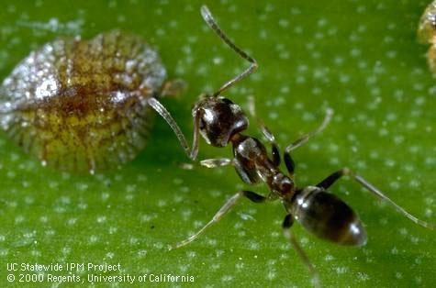
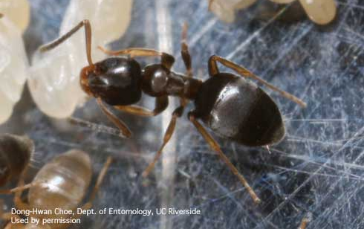
識別螞蟻
室內最常見的螞蟻類型：
阿根廷的螞蟻： 1/8英寸長
有氣味的家蟻： 1/8英寸長；壓碎後有強烈的氣味
大約8只這樣的螞蟻排起來就是一英寸長。一英寸大約是指關節和拇指尖之間的長度。
圖片來自加州大學全州綜合蟲害管理專案
Notes:
這些照片被放大了。
在室內最常見的類型： 阿根廷螞蟻多毒的家養螞蟻

Slide 30
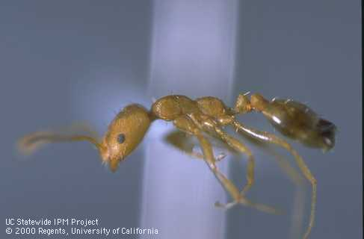
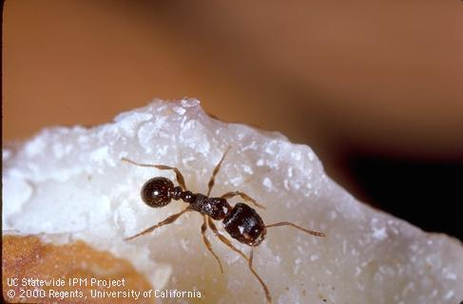
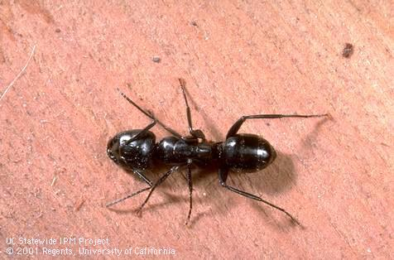
識別螞蟻
在室內較少看到
法羅亞螞蟻： 1/16英寸長
黃色/橙色
人行道上的螞蟻： 3/16英寸長
木匠蟻： 1/4到1/2英寸長
在巢穴外沉積鋸屑
圖片來自加州大學全州綜合蟲害管理專案
Notes:
不太常見：法羅亞螞蟻（阿根廷螞蟻的一半大小）人行道上的螞蟻（比阿根廷螞蟻稍大）木匠蟻--結構性害蟲（比阿根廷螞蟻大2到4倍）。

Slide 31
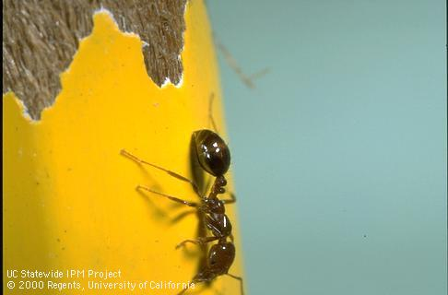
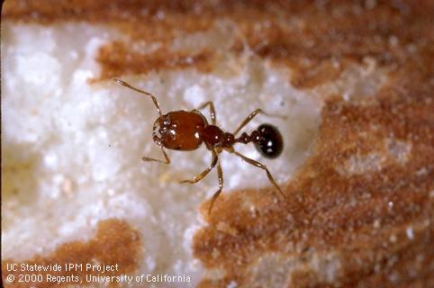
識別螞蟻
被視為害蟲的室外螞蟻：
紅色進口火蟻： 1/16至1/5英寸長
南方火蟻： 1/8至1/4英寸長
如果你看到火蟻的證據，請致電害蟲管理專家。
圖片來自加州大學全州綜合蟲害管理專案
Notes:
室外：火蟻--蜇傷導致健康風險

Slide 32
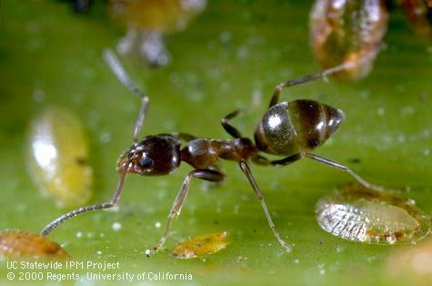
阿根廷螞蟻
最常見的
深棕色
約1/8英寸長
群體大，生活在戶外
吃蚜蟲產生的蜜汁
Photo from University of California Statewide Integrated Pest Management Program
Notes:
在室內發現的螞蟻多為阿根廷螞蟻
成人的拇指尖到第一個指節=約1英寸
8只阿根廷螞蟻排成一行=1英寸
目測...它們很小

Slide 33
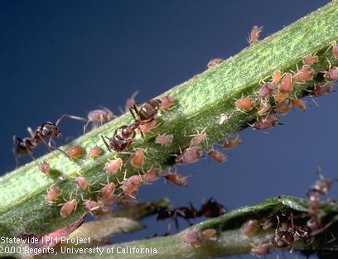
為什麼阿根廷螞蟻會到室內來？
尋找食物
  夏末/秋季
  蚜蟲/蜜汁
  利用氣味在室內尋找食物
  將食物帶回室外的蟻群
圖片來自加州大學全州綜合害蟲管理計畫
Notes:
圖片是照料蚜蟲的阿根廷螞蟻（照片來自加州大學全州IPM項目）。

Slide 34
為什麼阿根廷螞蟻會到室內來？
室外過於乾燥
  夏季無雨的月份
  將蟻群移入室內
室外太潮濕
  冬季雨水過多的月份
  將蟻群移入室內

Slide 35
木匠蟻
1/4-1/2英寸長
鑽入木材做窩
可以破壞建築物和其他結構的木材
通過清除潮濕或損壞的木材來控制
避免在家中形成潮濕的木材區域
  修理漏水
  改善地下室/閣樓的通風狀況
圖片來自加州大學全州綜合害蟲管理計畫
如果你在你的建築中看到木匠蟻，請聯繫害蟲管理專家
Notes:
你在室內看到的大多數螞蟻都是阿根廷螞蟻，但是還有另外兩種螞蟻可以造成損害。
一種是木匠蟻，它們在木制建築和結構中築巢。它們喜歡在潮濕的木材和老樹樁上築巢。
如果你確保清除和修復被水破壞的木材，你可以消除它們的棲息地。

Slide 36
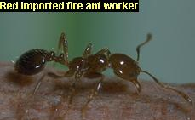
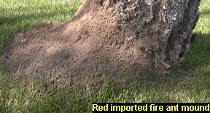
火蟻
在南加州比較常見
小：1/16-1/5英寸長
身體呈紅色
在草坪或草場上建造小丘，看起來像鬆軟的泥土
極具攻擊性，如果巢穴受到干擾，就會蜂擁而至
蜇得很疼；有些兒童會過敏
如果你看到火蚁的证据，请致电害虫管理专家
加州大學全州綜合蟲害管理專案的照片
Notes:
另一種需要注意的螞蟻是紅色進口火蟻。
它們

Slide 37
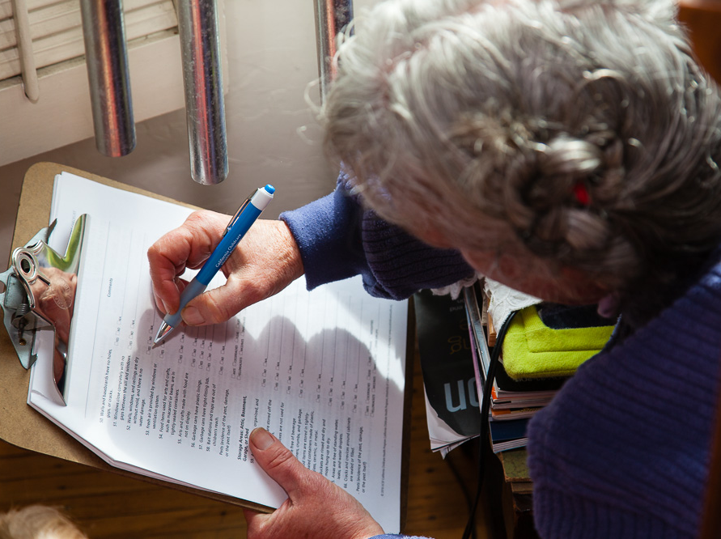
監測螞蟻
檢查屋外周圍的螞蟻蹤跡
在室內發現一兩隻螞蟻可以提醒你有更多的螞蟻要來。

Slide 38

管理螞蟻：
第最初的步驟
拿走它們所吸引的食物
用肥皂和水清洗痕跡區
將附近的任何食物儲存在密封容器中
Notes:
當你看到螞蟻的蹤跡時，弄清楚它們被什麼食物或溢出物所吸引，並將其帶走：
用肥皂和水清理它們走過的櫃檯
把食物放在密封的容器中
包括附近它們可能還沒有發現的食物
冰箱也是一個儲存食物的好地方

Slide 39
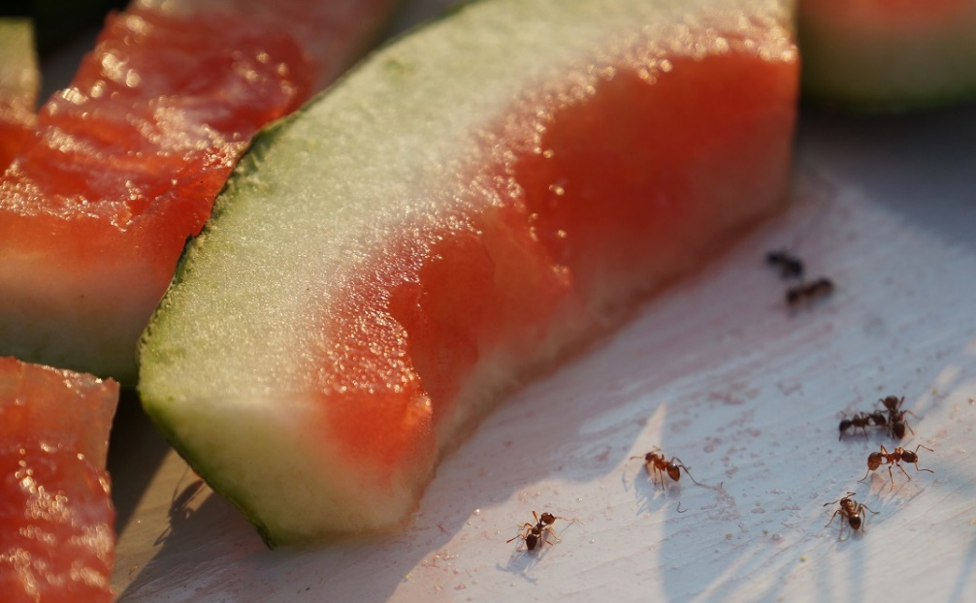
管理螞蟻：
接下來的步驟
不要讓食物進入非食用區
擦拭粘稠的溢出物
修復漏水的水龍頭或水槽
Notes:
一旦你在你的房子裡發現螞蟻，即使你拿走了原來的食物，它們也會尋找其他的機會。
讓螞蟻覺得你的房子很無聊......把食物拿開在它們可能找到的地板和表面上。 如果它們找不到吃的東西，它們最終會停止前來。

Slide 40
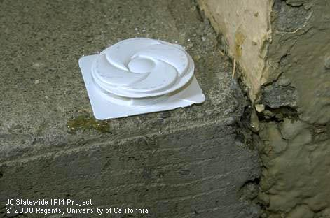
管理螞蟻：
誘餌效果最好
誘餌殺蟲劑的作用很慢
螞蟻把它帶回蟻群中
  蟻群中，它會殺死更多的螞蟻，包括蟻后。
誘餌中的殺蟲劑不會擴散到屋內的人身上
圖片來源：傑克-凱利-克拉克
Notes:
誘餌對阿根廷螞蟻、有氣味的房屋螞蟻和路面螞蟻的效果最好。
如果你能找到螞蟻進入你的房子的線索，把誘餌放在外面靠近它們的線索處。 這樣一來，螞蟻就會去找誘餌，你就會有更少的螞蟻進入室內。
請確保將誘餌站放在兒童和動物接觸不到的地方。
如果你看到火蟻的證據，請聯繫專業人士。

Slide 41
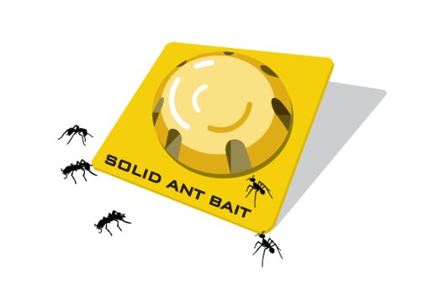
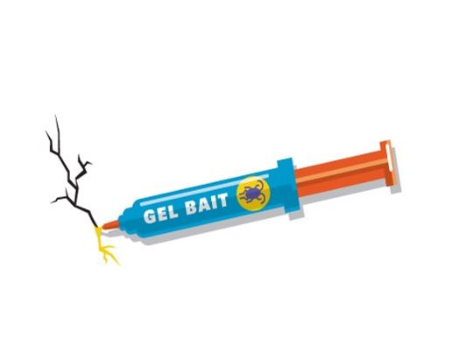
管理螞蟻：
誘餌效果最好
殺蟲劑可以放在誘餌盒或凝膠中
可含糖或蛋白質
  含糖餌全年都有吸引力
  蛋白質餌料在春季具有吸引力
  含糖和蛋白質的產品一年四季都適用
Notes:
請確保將誘餌盒放在兒童和動物接觸不到的地方。
確保只在兒童和動物接觸不到的裂縫和縫隙中使用凝膠誘餌。

Slide 42
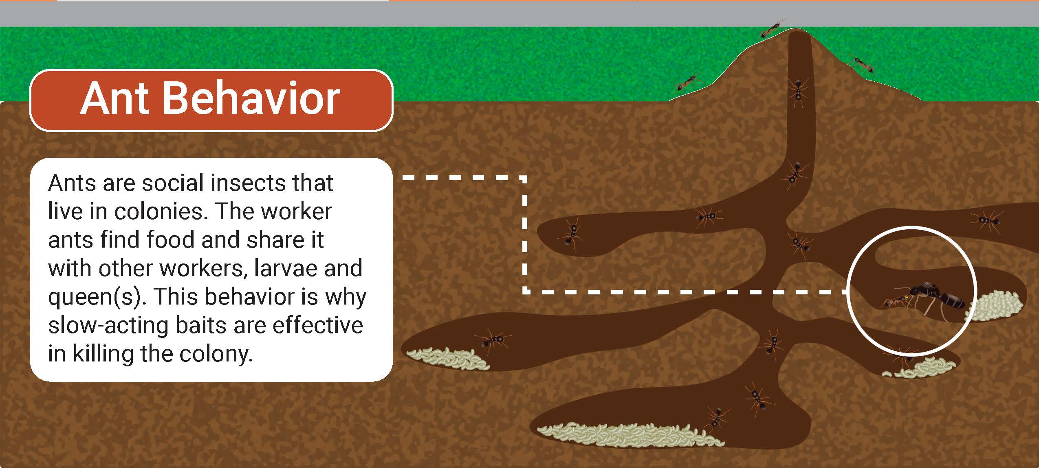
管理螞蟻：
誘餌效果最好
Notes:
Words on slide: Ant Behavior (螞蟻的行為)
Ants are social insects that live in colonies. The worker ants find food and share it with other workers, larvae and queen(S). This behavior is why slow-acting baits are effective in killing the colony.
螞蟻是生活在群體中的社會性昆蟲。工蟻尋找食物並與其他工蟻、幼蟲和蟻后們分享。這種行為就是為什麼緩效毒餌能夠有效地殺死蟻群的原因。
這張圖來自加州殺蟲劑管理部門。 完整的講義可以在這裡找到：https://www.cdpr.ca.gov/docs/schoolipm/school_ipm_law/ant_ipm_managing_ants_inside_schools.pdf
西班牙文版：https://www.cdpr.ca.gov/docs/schoolipm/school_ipm_law/spanish/ant_ipm_managing_ants_inside_schools_sp.pdf

Slide 43
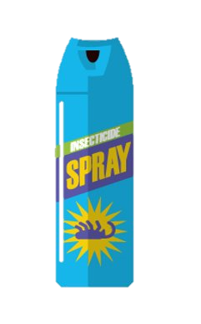

管理螞蟻：
避免使用噴霧劑
噴霧劑無效
  噴霧劑只能殺死你能看到的螞蟻
  不影響其他99%的蟻群
  更多的螞蟻會繼續湧現
噴霧劑並不安全
  噴霧劑可能留下殘留物或漂移到空氣中
  噴霧劑可被托兒所或家庭中的人吸入，特別是兒童。
Notes:
噴霧劑只能殺死你看到的螞蟻，並不影響其他99%的螞蟻，這些螞蟻在蟻群中，它們會繼續沿著痕跡進入你的屋內。

Slide 44
活動：
你用過哪種方法來除掉螞蟻？

Slide 45
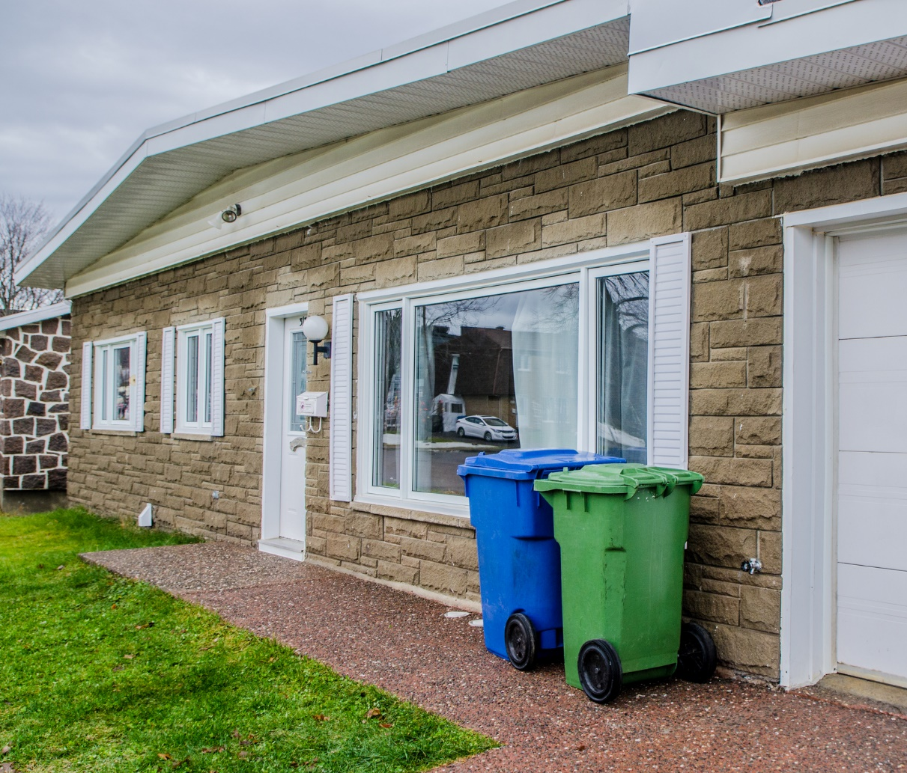
管理螞蟻：
戶外
可能需要在戶外使用誘餌盒，因為那裡的螞蟻不斷進入屋內。
清除房屋附近的食物來源（垃圾、腐爛的水果）。
清除房屋附近的庇護所（植物、地膜堆、舊樹樁、地面上的木柴堆）。
如果你看到光禿禿的草坪上有鬆散的土壤，請檢查是否有火蟻。
Notes:
樹樁和木柴是為了控制木匠蟻
在戶外管理螞蟻的目的是為了防止它們進入屋內。
螞蟻大多生活在戶外，對你的花園是有益的（使土壤通氣等）。 沒有必要殺死戶外的螞蟻。 相反，要阻止它們進入室內。

Slide 46
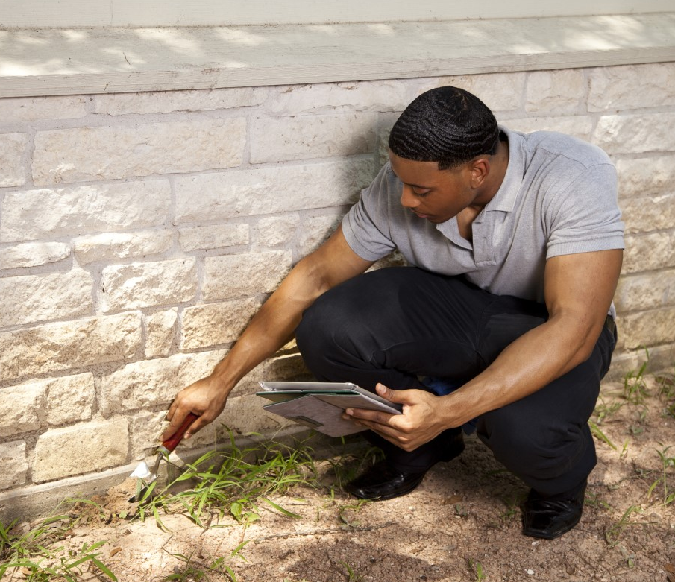
管理螞蟻：
雇用害蟲管理專家（PMP）
必須獲得執照
  與DPR，和
  與結構性害蟲控制委員會
必須接受學校和托兒所的IPM培訓
  針對PMP的免費DPR線上高級課程：www.cdpr.ca.gov/schoolipm
  申請UC IPM免費線上培訓：www.ipm.ucdavis.edu/training/school-and-child-care-ipm.html
Notes:
1.一個PMP可以幫助你實施一個有效的IPM計畫。 如果你的室外區域有火蟻，使用專業人士是很重要的。
所有害蟲管理專業人員(PMP)必須獲得加利福尼亞州的認證許可。你可以驗證一個公司或個人是否有結構性害蟲控制委員會頒發的執照，網址是：www.pestboard.ca.gov。 擁有結構性害蟲控制委員會的執照意味著你已經通過了考試，並且完成了現場掃描指紋的過程。
2. PMP應該接受學校和托兒所的IPM培訓。加州大學全州IPM計畫為PMP提供一個免費的線上課程，題目是在學校和托兒所提供IPM服務。要求證明你的PMP已經參加了該課程。
3. 一些PMP可能有協力廠商認證，證明在IPM和環境敏感的做法方面有額外的技能。 在選擇PMP之前，要審查每種認證類型。

Slide 47



管理螞蟻：
雇用一名PMP
協力廠商認證的例子：
EcoWise: https://www.ecowisecertified.com/ecowise_find.html
GreenPro: https://greenshieldcertified.org/
GreenShield: https://www.qualitypro.org/certified-services/greenpro/
Notes:
一些PMP可能有一個協力廠商認證，證明在IPM和環境敏感實踐方面有額外的技能。在選擇PMP之前，請審查每一種認證類型。 以下是有更多資訊的鏈接。

Slide 48
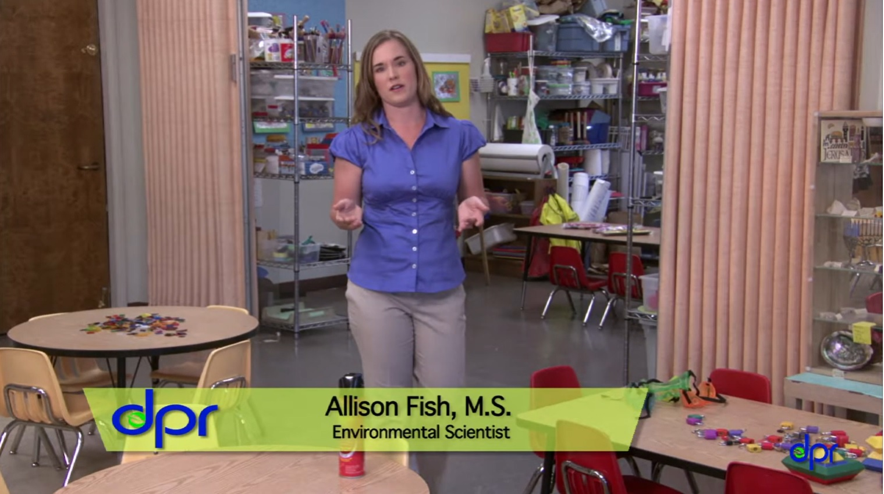
視頻：
讓害蟲遠離你的托兒所
在您的托兒所中消除螞蟻
https://youtu.be/ph5xXTbLwG0

